Slide 1
Python sqlite 기초 이해
Moon Yong Joon

Slide 2
DB 생성하기
Moon Yong Joon

Slide 3
Sqlite3 모듈

Slide 4
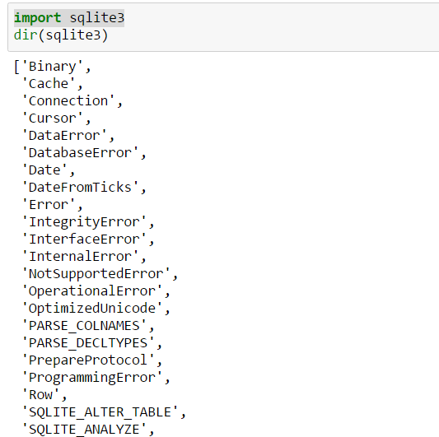
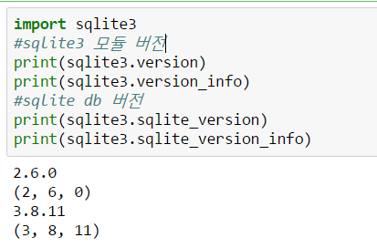
sqlite3 모듈
sqlite3에 대한 module import 후에 버전확인

Slide 5
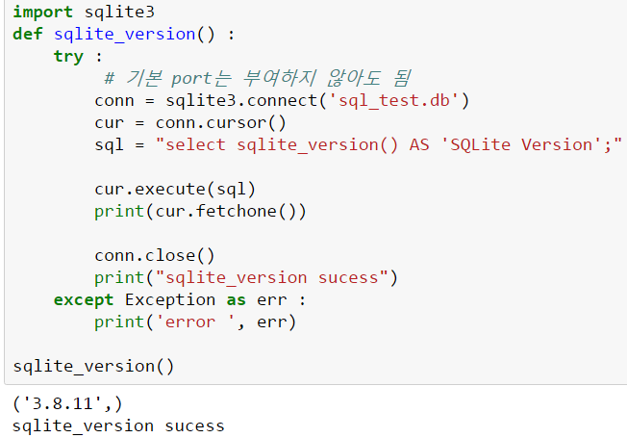
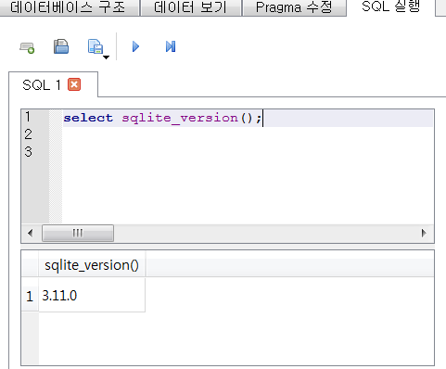
sqlite 버전 확인
sqlites내의 sqlite_version 함수를 이용해서 버전확인

Slide 6
DBServer 구동

Slide 7
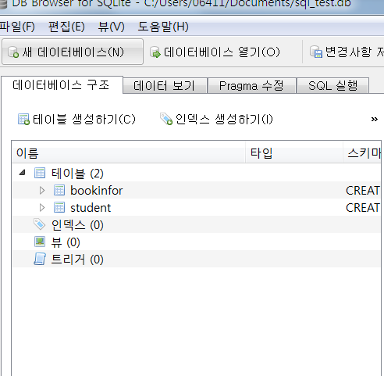
DB 연결 : DBBrowser 툴로 보기
database 지정해서 connect 하기

Slide 8
Sqlite3.connect
이 API는 SQLite 데이터베이스 파일 데이터베이스에 대한 연결을 엽니 다. ": memory :"를 사용하여 디스크 대신 RAM에있는 데이터베이스에 대한 데이터베이스 연결을 열 수 있습니다. 데이터베이스가 성공적으로 열리면 연결 개체가 반환됩니다.
데이터베이스가 여러 연결에 의해 액세스되고 프로세스 중 하나가 데이터베이스를 수정하면 해당 트랜잭션이 커밋 될 때까지 SQLite 데이터베이스가 잠 깁니다. timeout 매개 변수는 연결에서 예외를 발생시킬 때까지 잠금이 사라질 때까지 대기해야하는 기간을 지정합니다. timeout 매개 변수의 기본값은 5.0 (5 초)입니다.
지정된 데이터베이스 이름이 존재하지 않으면이 호출은 데이터베이스를 작성합니다.
현재 디렉토리를 제외하고는 어디에서나 데이터베이스를 생성하려면 파일 이름을 필수 경로로 지정할 수 있습니다.

Slide 9
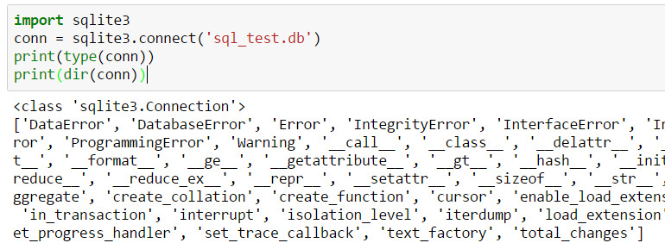
DB 생성 및 연결 : connect
database 지정해서 connect 하기 위해 데이터베이브명을 입력하면 자동으로 데이터베이스가 생김

Slide 10
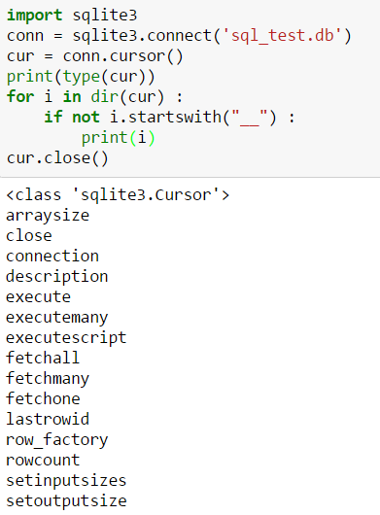
Sqlite3.cursor
이 루틴은 파이썬으로 데이터베이스 프로그래밍을하는 동안 사용되는 커서를 생성

Slide 11
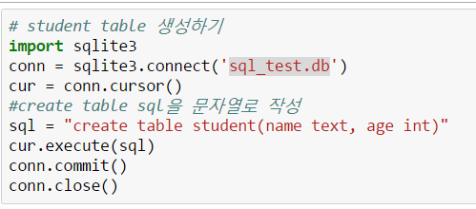
cursor.excute
이 루틴은 SQL 문을 실행합니다. SQL 문은 매개 변수화 될 수있다 (즉, SQL 리터럴 대신에 자리 표시 자).
sqlite3 모듈은 물음표와 명명 된 자리 표시 자 (스타일이라는 이름)의 두 가지 자리 표시자를 지원

Slide 12
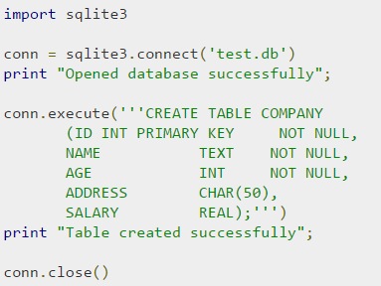
table 생성
sql을 텍스트로 생성해서 cursor로 인스턴스를 만들고 execute 메소드를 실행

Slide 13

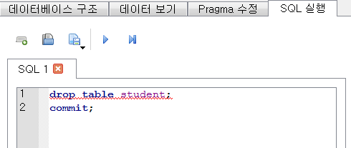
table 삭제
drop로 명령어를 실행해서 테이블 삭제 가능

Slide 14
데이터 타입

Slide 15
데이터 타입
sqlit가지 타입을 제공, 날짜 및 시간은 TEXT, REAL 또는 INTEGER 값으로 저장.
Storage Class | Description
NULL | The value is a NULL value.
INTEGER | The value is a signed integer, stored in 1, 2, 3, 4, 6, or 8 bytes depending on the magnitude of the value.
REAL | The value is a floating point value, stored as an 8-byte IEEE floating point number.
TEXT | The value is a text string, stored using the database encoding (UTF-8, UTF-16BE or UTF-16LE)
BLOB | The value is a blob of data, stored exactly as it was input.

Slide 16
키워드

Slide 17
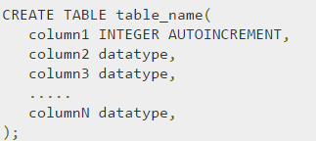
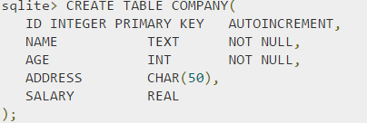
constraint : not null
AUTOINCREMENT는 테이블의 필드 값을 자동으로 증가시키기 위해 사용되는 키워드입니다. AUTOINCREMENT 키워드를 사용하여 특정 열 이름을 가진 테이블을 자동으로 증가시킬 때 필드 값을 자동 증가시킬 수 있습니다.

Slide 18
제한자

Slide 19
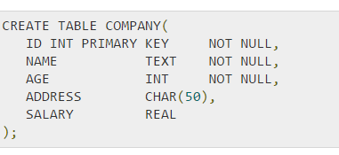
constraint : not null
실제 데이터에 들어갈 값이 null이 아니어야 함
NOT NULL Constraint
Ensures that a column cannot have NULL value.

Slide 20
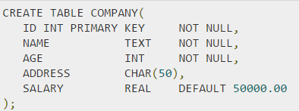
constraint : default
테이블 내의 record 가 삽입될 경우 필드명의 값이 default 처리 가능
DEFAULT Constraint
Provides a default value for a column when none is specified.

Slide 21
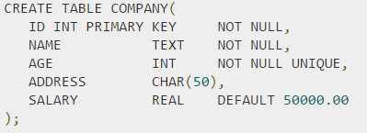
constraint : unique
UNIQUE 제약 조건은 두 레코드가 특정 열에 동일한 값을 갖는 것을 방지합니다.
UNIQUE Constraint
Ensures that all values in a column are different.

Slide 22
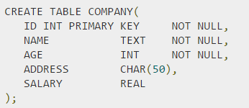
constraint : primary
PRIMARY KEY 제약 조건은 데이터베이스 테이블의 각 레코드를 고유하게 식별. 테이블의 기본 키는 하나뿐입니다.
PRIMARY Key
Uniquely identified each rows/records in a database table

Slide 23
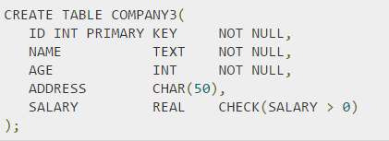
constraint : check
CHECK 제약 조건은 조건을 사용하여 레코드에 입력되는 값을 검사합니다. 조건이 거짓으로 평가되면 레코드가 제약 조건을 위반하고 테이블에 입력되지 않습니다.
CHECK Constraint
The CHECK constraint ensures that all values in a column satisfy certain conditions.

Slide 24
수학 연산자

Slide 25
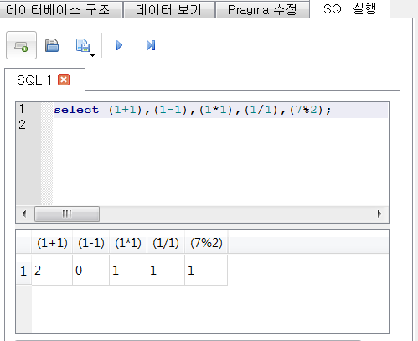
사칙연산
Sql 내부에서 사칙연산 처리.

Slide 26
비교연산
Sql 내부에서 비교연산 처리.
Operator | Example
== | (a == b) is not true.
= | (a = b) is not true.
!= | (a != b) is true.
<> | (a <> b) is true.
> | (a > b) is not true.
< | (a < b) is true.
>= | (a >= b) is not true.
<= | (a <= b) is true.
!< | (a !< b) is false.
!> | (a !> b) is true.

Slide 27
논리연산
Sql 내부에서 논리연산 처리.
Operator | Description
AND | The AND operator allows the existence of multiple conditions in an SQL statement's WHERE clause.
BETWEEN | The BETWEEN operator is used to search for values that are within a set of values, given the minimum value and the maximum value.
IN | The IN operator is used to compare a value to a list of literal values that have been specified.
NOT IN | The negation of IN operator which is used to compare a value to a list of literal values that have been specified.
LIKE | The LIKE operator is used to compare a value to similar values using wildcard operators.
GLOB | The GLOB operator is used to compare a value to similar values using wildcard operators. Also, GLOB is case sensitive, unlike LIKE.
NOT | The NOT operator reverses the meaning of the logical operator with which it is used. Eg. NOT EXISTS, NOT BETWEEN, NOT IN, etc. This is negate operator.
OR | The OR operator is used to combine multiple conditions in an SQL statement's WHERE clause.
IS NULL | The NULL operator is used to compare a value with a NULL value.
IS | The IS operator work like =
IS NOT | The IS operator work like !=
|| | Adds two different strings and make new one.

Slide 28
비트연산
Sql 내부에서 비트연산 처리.
Operator | Description | Example
& | Binary AND Operator copies a bit to the result if it exists in both operands. | (A & B) will give 12 which is 0000 1100
| | Binary OR Operator copies a bit if it exists in either operand. | (A | B) will give 61 which is 0011 1101
~ | Binary Ones Complement Operator is unary and has the effect of 'flipping' bits. | (~A ) will give -61 which is 1100 0011 in 2's complement form due to a signed binary number.
<< | Binary Left Shift Operator. The left operands value is moved left by the number of bits specified by the right operand. | A << 2 will give 240 which is 1111 0000
>> | Binary Right Shift Operator. The left operands value is moved right by the number of bits specified by the right operand. | A >> 2 will give 15 which is 0000 1111

Slide 29
Glob 연산

Slide 30

GLOB 연산
SQLite GLOB 연산자는 와일드 카드를 사용하여 텍스트 값과 패턴을 비교하는 데 사용. 검색 표현식이 패턴 표현식과 일치 할 수 있으면 GLOB 연산자는 true/1을 반환합니다. LIKE 연산자와 달리 GLOB는 대소 문자를 구분하며 다음 와일드 카드를 지정하는 UNIX 구문을 따릅니다.

Slide 31
GLOB 연산 예시
*는 0 이상의 문자, ?는 하나의 문자와 매핑
Statement | Description
WHERE SALARY GLOB '200*' | Finds any values that start with 200
WHERE SALARY GLOB '*200*' | Finds any values that have 200 in any position
WHERE SALARY GLOB '?00*' | Finds any values that have 00 in the second and third positions
WHERE SALARY GLOB '2??' | Finds any values that start with 2 and are at least 3 characters in length
WHERE SALARY GLOB '*2' | Finds any values that end with 2
WHERE SALARY GLOB '?2*3' | Finds any values that have a 2 in the second position and end with a 3
WHERE SALARY GLOB '2???3' | Finds any values in a five-digit number that start with 2 and end with 3

Slide 32
expression

Slide 33

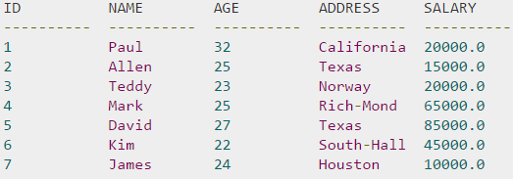

Boolean Expressions
SQLite 부울 식은 일치하는 단일 값을 기준으로 데이터를 가져옴

Slide 34
Transaction 처리
Moon Yong Joon

Slide 35
transaction의 특징
Atomicity : 작업 단위 내의 모든 작업이 성공적으로 완료되었는지 확인합니다. 그렇지 않으면, 트랜잭션은 실패 시점에서 중단되고 이전 조작은 이전 상태로 롤 i됩니다.
Consistency(일관성) : 성공적으로 커밋 된 트랜잭션이 발생할 때 데이터베이스가 상태를 올바르게 변경하도록합니다.
Isolation(격리): 트랜잭션이 서로 독립적으로 작동하고 투명하게 작동 할 수 있습니다.
Durability(내구성): 커밋 된 트랜잭션의 결과 또는 결과가 시스템 장애 발생시에도 지속되도록 보장합니다.

Slide 36
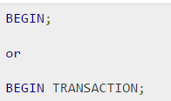

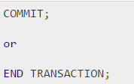
transaction 처리 : 성공
트랜잭션은 데이터베이스에 대해 수행되는 작업 단위입니다. 트랜잭션은 사용자가 수동으로 수행하든 데이터베이스 프로그램에 따라 자동으로 수행하든 관계없이 논리적 인 순서로 수행되는 단위 또는 일련의 작업입니다.
transaction 처리 단위

Slide 37


transaction 처리 : 해제
ROLLBACK 명령은 아직 데이터베이스에 저장되지 않은 트랜잭션을 실행 취소하는 데 사용되는 트랜잭션 명령입니다.
마지막 COMMIT 또는 ROLLBACK 명령이 발행 된 이후에만 ROLLBACK 명령을 사용하여 트랜잭션을 실행 취소 할 수 있습니다.
transaction 처리 단위

Slide 38
dB 기본 조작하기
Moon Yong Joon

Slide 39
칼럼명을 대체하기

Slide 40


sql 문장 : 값을 데이터로 대체
sql 문장에서 값이 들어갈 부분을 ?로 대체하고 execute, excutemany에 data를 직접 매핑해서 처리

Slide 41
insert

Slide 42
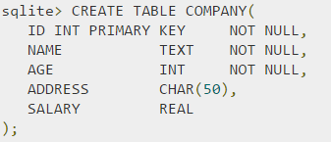
sql 문장 : insert
insert 문은 테이블에 데이터를 넣기 위한 sql 구문

Slide 43
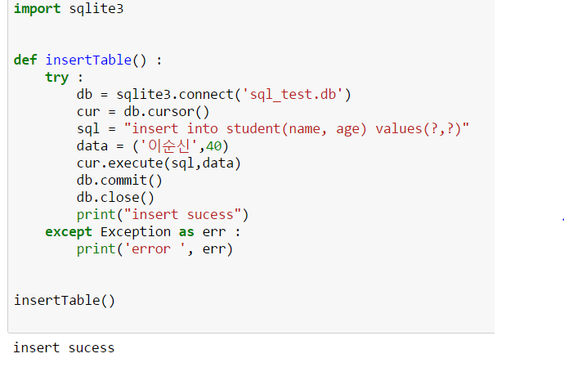
recode 삽입
sql을 텍스트로 생성해서 execute로 실행

Slide 44
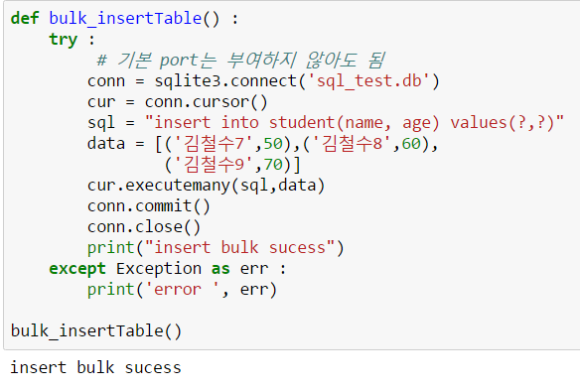
recode 삽입 : bulk insert
sql을 텍스트로 생성해서 executemany로 실행

Slide 45
칼럼/테이블명 변경 사용

Slide 46


alias : 별칭
그는 테이블 별칭을 사용한다는 것은 특정 SQLite 문에서 테이블의 이름을 바꾸는 것을 의미합니다. 이름 바꾸기는 일시적인 변경이며 실제 테이블 이름은 데이터베이스에서 변경되지 않습니다.
테이블명 변경 사용
칼럼명 변경 사용

Slide 47
distinct 키워드

Slide 48

distinct 키워드
SQLite DISTINCT 키워드는 SELECT 문과 함께 사용되어 모든 중복 레코드를 제거하고 고유 한 레코드 만 가져옵니다.

Slide 49
select

Slide 50
sql 문장 : select
sql 문으로 각 테이블 내의 데이터를 조건에 맞춰 조회
SELECT 컬럼 1, 칼럼 2,… FROM TABLE_NAME
WHERE [조건];

Slide 51
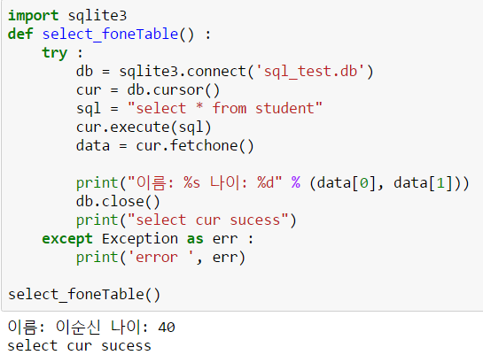
recode 조회 : fetchone
sql을 텍스트로 생성해서 execute로 실행

Slide 52
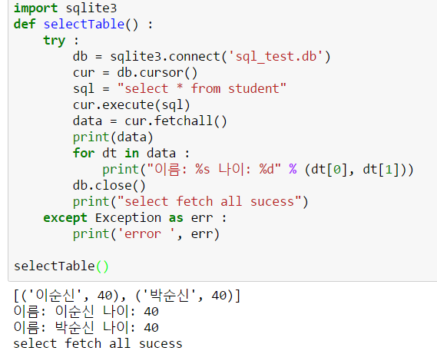
recode 조회 : fetchall
sql을 텍스트로 생성해서 execute로 실행

Slide 53
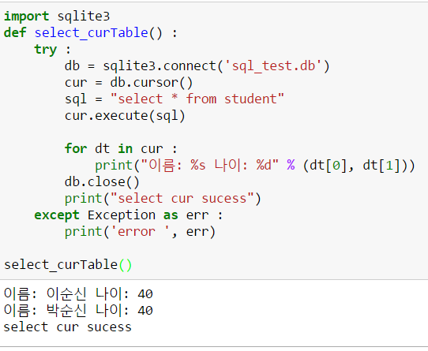
recode 조회 : cursor로 조회
sql을 텍스트로 생성해서 execute로 실행

Slide 54
update

Slide 55
sql 문장 : update
테이블에 존재하는 조건에 맞는 레코드 데이터을 변경하는 sql
UPDATE TABLE_NAME SET의 컬럼 1 = 값 1, 2 열 = 값 2 ..., columnN = 값 N WHERE [조건]

Slide 56
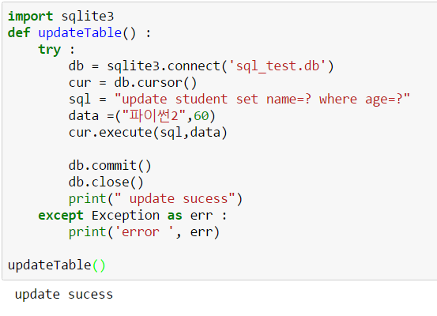
recode 갱신
sql을 텍스트로 생성해서 execute로 실행

Slide 57
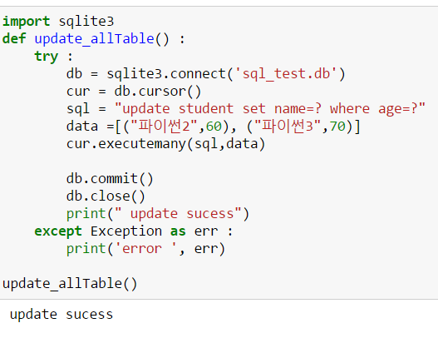
recode 갱신 : 복수건
sql을 텍스트로 생성해서 execute로 실행

Slide 58
delete

Slide 59
sql 문장 : delete
테이블 내의 특정 레코드 데이터를 삭제
DELETE TABLE_NAME WHERE [조건];

Slide 60
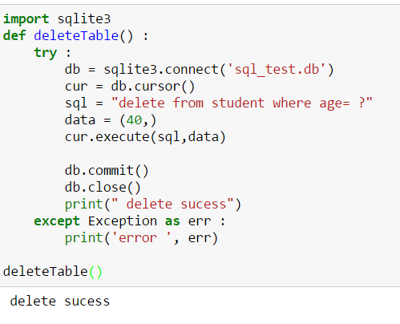
recode 삭제
sql을 텍스트로 생성해서 execute로 실행

Slide 61
조건절 로직 처리하기
Moon Yong Joon

Slide 62
조건 처리 기준

Slide 63
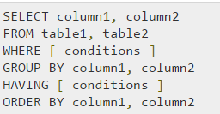
where/having
where는 기본 select, having은 group by에 대한 조건을 처리하는 구문

Slide 64
Where 절 : 조건

Slide 65
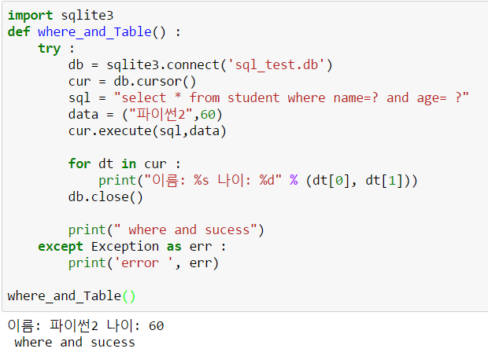
조건절 : and
where절에 and 조건을 주어 모두 맞는 경우만 처리

Slide 66
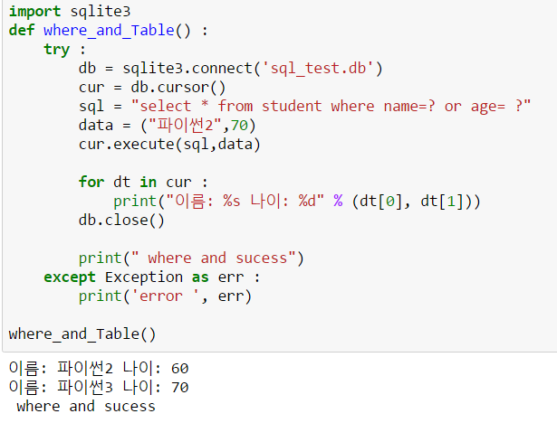
조건절 : or
where절에 or 조건을 주어 하나라도 맞는 경우만 처리

Slide 67
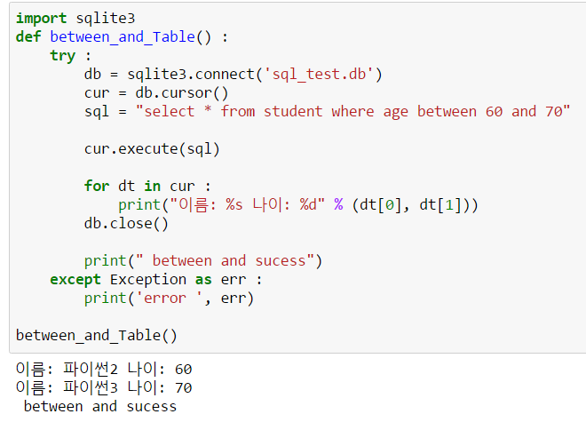
조건절 : between
where절에 between/and 조건을 맞는 경우만 처리

Slide 68
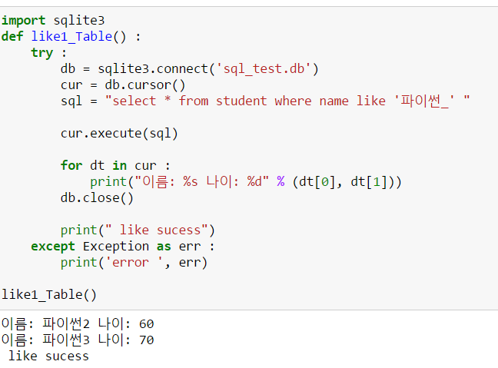
조건절 : like _ : 한 단어
where절에 like 조건을 맞는 경우만 처리

Slide 69
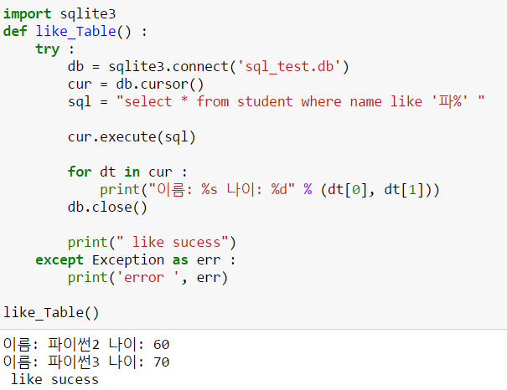
조건절 : like % : 여러 단어
where절에 like 조건을 맞는 경우만 처리

Slide 70
Limit 처리

Slide 71


limit 키워드
SQLite LIMIT 절은 SELECT 문에 의해 반환 된 데이터 양을 제한하는 데 사용됩니다.
행의 갯수
출력 범위

Slide 72
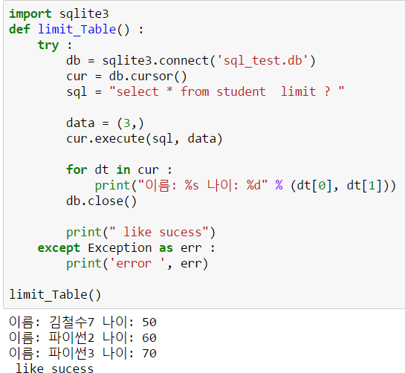
select 이후 개수 제한
select 절에 선택된 개수 제한 조회

Slide 73
where절에 like 조건
where절에 like 조건을 맞는 경우에서 제한

Slide 74
Order by

Slide 75
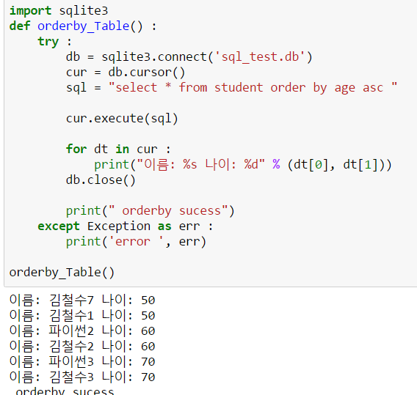
orderby: 올림차순(ASC)
조회한 결과를 순서대로 처리

Slide 76
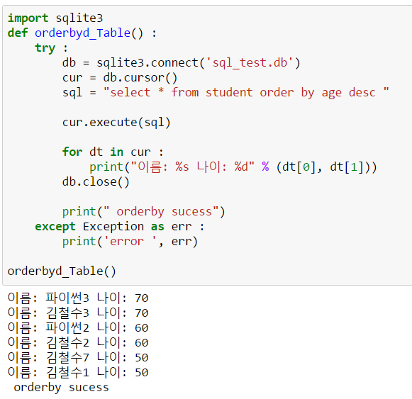
orderby: 내림차순(DESC)
조회한 결과를 순서대로 처리

Slide 77
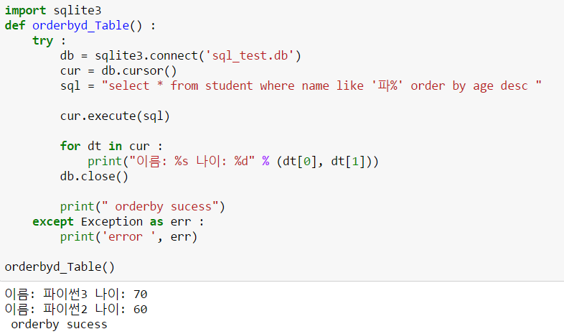
where 조건절 이후 orderby
where 조건절 처리 이후 orderby 처리

Slide 78
Group by

Slide 79
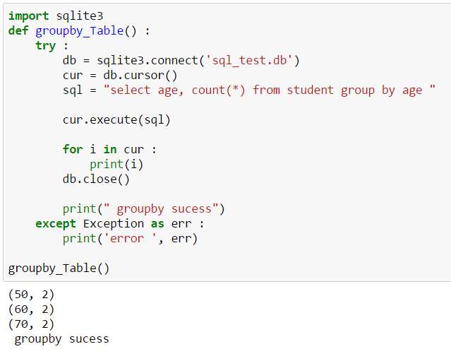
groupby
select 한 후에 grouping해서 처리

Slide 80
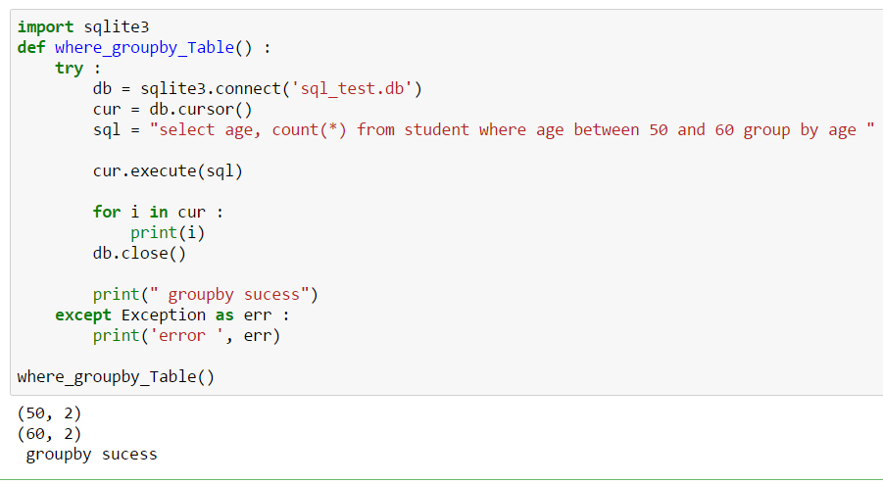
where 절 이후 groupby
select where 조건 처리 후에 grouping해서 처리

Slide 81
Group by : having 조건

Slide 82
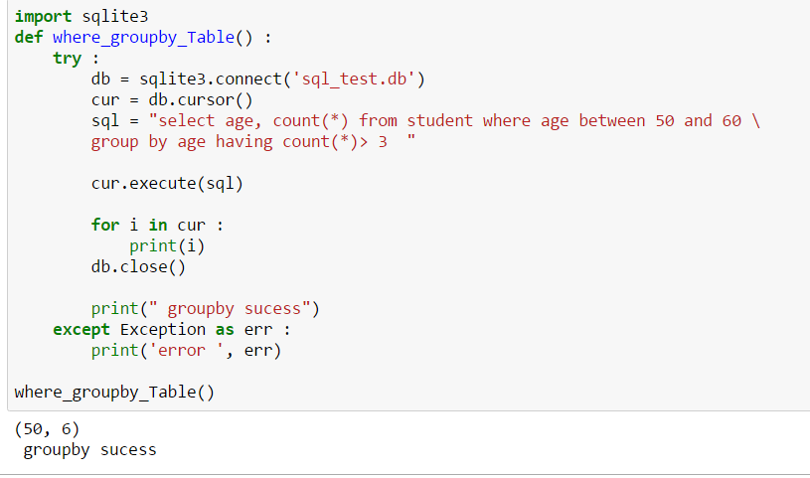
groupby having 조건절
select where 조건 처리 후에 grouping한 후에 having 조건절에 따라 처리

Slide 83
subquery 처리하기
Moon Yong Joon

Slide 84
하위 쿼리 처리 규칙은?
하위 쿼리는 괄호로 묶어야합니다.
하위 쿼리는 선택한 열을 비교하기 위해 하위 쿼리의 주 쿼리에 여러 열이 없으면 SELECT 절에 하나의 열만 있을 수 있습니다.
기본 쿼리는 ORDER BY를 사용할 수 있지만 ORDER BY는 하위 쿼리에서 사용할 수 없습니다. GROUP BY를 사용하여 하위 쿼리의 ORDER BY와 동일한 기능을 수행 할 수 있습니다.
둘 이상의 행을 반환하는 하위 쿼리는 IN 연산자와 같은 다중 값 연산자에서만 사용할 수 있습니다.
BETWEEN 연산자는 하위 쿼리와 함께 사용할 수 없습니다. 그러나 하위 쿼리 내에서 BETWEEN을 사용할 수 있습니다.

Slide 85
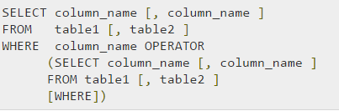
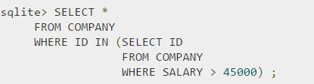
하위쿼리 문법 : select
하위 쿼리는 괄호로 묶어 처리

Slide 86
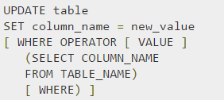

하위쿼리 문법 : update
UPDATE 문으로 부속 조회를 사용할 때 테이블의 단일 또는 다중 컬럼을 갱신

Slide 87


하위쿼리 문법 : insert
INSERT 문은 하위 쿼리에서 반환 된 데이터를 사용하여 다른 테이블에 삽입, 하위 쿼리의 선택한 데이터는 문자, 날짜 또는 숫자 함수 중 하나를 사용하여 수정할 수 있음

Slide 88
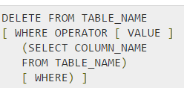

하위쿼리 문법 : delete
특저 조건을 검색해서 처리할 경우 사용

Slide 89
조인하기
Moon Yong Joon

Slide 90
조인 처리 기본

Slide 91
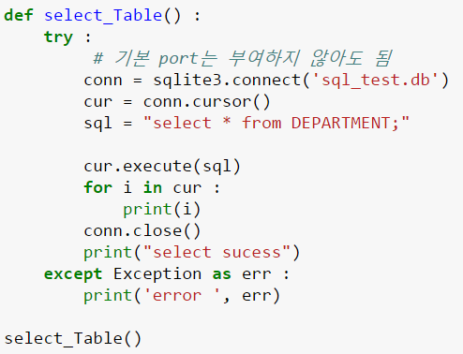
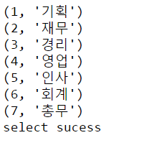
departmetn table
부서 테이블

Slide 92
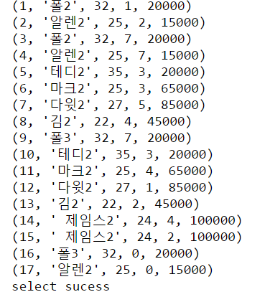

employee table
직원 테이블

Slide 93


조인 연산
조인 연산은 select 문에서 특수한 구문을 사용해 2개 이상의 테이블을 하나로 연결해 조회하는 방법

Slide 94
조인 연산 : 조건
조인 연산을 위한 조건은 ON 키어드 이후에 명시하면 USING에는 사용될 칼럼을 명기

Slide 95
조인 처리
두 테이블이 공통요소를 처리
Inner join
테이블간의 교집합을 처리
-- ANSI SQL SELECT T1.A, T1.B, T2.C FROM T1 INNER JOIN T2 ON T1.A=T2.A
-- T-SQL SELECT T1.A,T1.B, T2.C FROM T1 , T2 WHERE T1.A = T2.A

Slide 96
조인 처리
두 테이블이 공통요소를 처리
Outer Join
조건에 부합하지 않는 행까지도 포함시켜 결합하는 것
-- LEFT OUTER JOIN : 좌측을 기준 -- ANSI SQL SELECT T1.A,T1.B, T2.C FROM T1 LEFT OUTER JOIN T2 ON T1.A=T2.A
-- T-SQL(sqlite에서 미 작동) SELECT T1.A,T1.B, T2.C FROM T1 , T2 WHERE T1.A *= T2.A

Slide 97

조인 처리 : outer join
두 테이블이 요소 처리

Slide 98
Inner Join 처리

Slide 99

inner join
두 테이블이 공통요소를 처리

Slide 100

where절로 처리
두 테이블이 공통요소를 처리

Slide 101

inner join : natural join
내부조인의 일종이며 테이블 사이의 공통 칼럼 이름을 매개체로 연결

Slide 102




inner join : natural join 결과
두 테이블 전체에 대한 조인처리

Slide 103
Outer Join 처리

Slide 104

outer join : left
좌측 테이블이 모든 데이터와 우측 테이블이 일치와 불일치 데이터 모두 처리 즉 연결되지 않아도 출력

Slide 105

outer join : left 처리결과
좌측 테이블이 모든 데이터와 우측 테이블이 일치와 불일치 데이터 모두 처리

Slide 106

right/full outer join : 미지원
right/full outer join은 현재 미지원

Slide 107
Union 처리하기
Moon Yong Joon

Slide 108

Union
두개를 결과가 같은 경우 하나만 출력

Slide 109

Union : 결과
두개를 결과가 같은 경우 하나만 출력
SQLite UNION 절 / 연산자는 중복 행을 반환하지 않고 둘 이상의 SELECT 문의 결과를 결합하는 데 사용됩니다.
UNION을 사용하려면 각 SELECT는 동일한 수의 열을 선택하고 같은 수의 열 식, 동일한 데이터 형식을 가져야 하며 같은 순서로 가져야 하지만 길이가 같을 필요는 없습니다.

Slide 110

Union all
두개를 결과를 전부 연결하기

Slide 111


Union all : 결과
두개를 결과를 전부 연결하기
UNION ALL 연산자는 중복 행을 포함하여 두 SELECT의 결과를 결합하는 데 사용됩니다.
UNION에 적용되는 것과 동일한 규칙이 UNION ALL 연산자에도 적용됩니다.

Slide 112
함수 이용하기
Moon Yong Joon

Slide 113
문자열 조작함수

Slide 114
함수 1
Function | Function & Description
COUNT | SQLite COUNT aggregate function is used to count the number of rows in a database table.
MAX | The SQLite MAX aggregate function allows us to select the highest (maximum) value for a certain column.
MIN | SQLite MIN aggregate function allows us to select the lowest (minimum) value for a certain column.
AVG | SQLite AVG aggregate function selects the average value for certain table column.
SUM | The SQLite SUM aggregate function allows selecting the total for a numeric column.
RANDOM | SQLite RANDOM function returns a pseudo-random integer between -9223372036854775808 and +9223372036854775807.
ABS | SQLite ABS function returns the absolute value of the numeric argument.
UPPER | 문자열을 대문자로 변환하는 함수
LOWER | 문자열을 소문자로 변환하는 함수
LENGTH | 문자열의 길이를 산정하는 함수
sqlite_version | Sqlite 버전을 나타내는 함수

Slide 115

length 함수
문자열의 길이를 산정하는 함수

